Slide 1
説明
10分
一般性自己効力感アンケート
一般性自己効力感アンケート
5分
5分
練習
5分
練習
5分
普通マウス
・パズル課題
・イライラ棒課題
普通マウス
・パズル課題
・イライラ棒課題
最大30分
最大30分
15分
休憩
15分
休憩
回転変換体験
30秒
回転変換体験
30秒
回転変換マウス（左に135度）
・パズル課題
回転変換マウス（右に135度）
・イライラ棒課題（難易度1～3）
最大30分
最大30分
休憩
15分
休憩
15分
30秒
回転変換体験
30秒
回転変換体験
回転変換マウス（右に135度）
・イライラ棒課題（難易度1～3）
回転変換マウス（右に135度）
・イライラ棒課題（難易度4，5）
最大30分
最大30分
休憩
15分
休憩
15分
回転変換マウス（右に135度）
・イライラ棒課題（難易度4，5）
回転変換マウス（左に135度）
・パズル課題
最大30分
最大30分

Slide 2
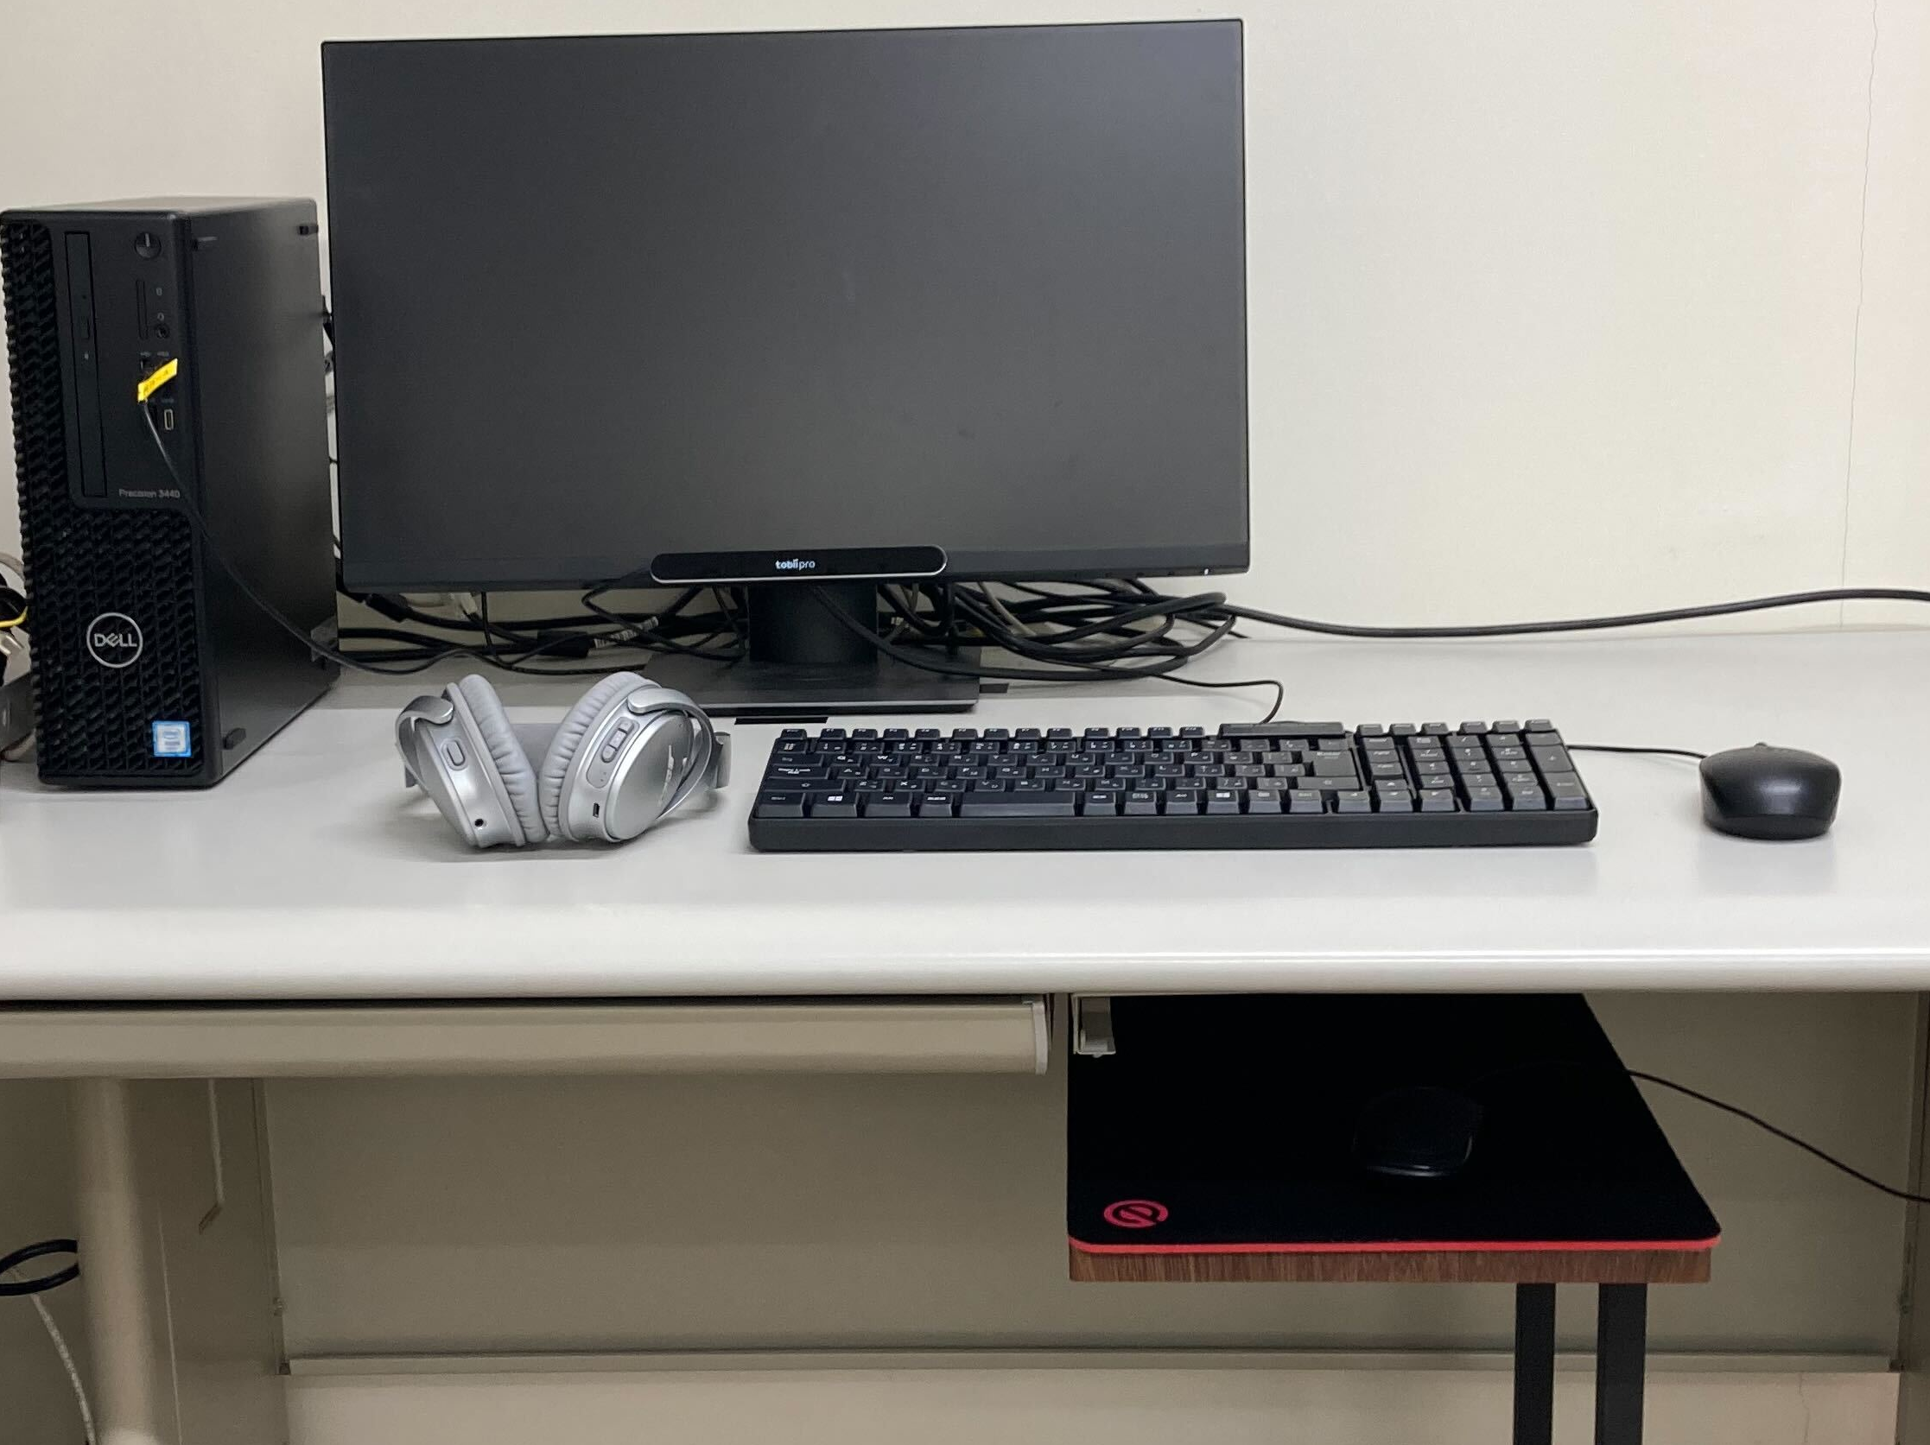
アイトラッカー
観察者用マウス
参加者作業台
ドア
参加者
キーボード
ヘッドフォン
課題用マウス
観察者作業台
カメラ
観察者
窓

Slide 3
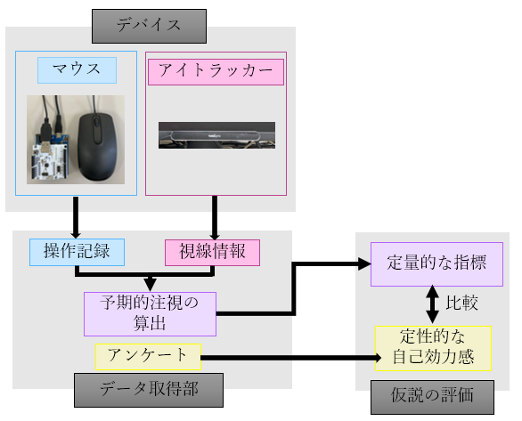
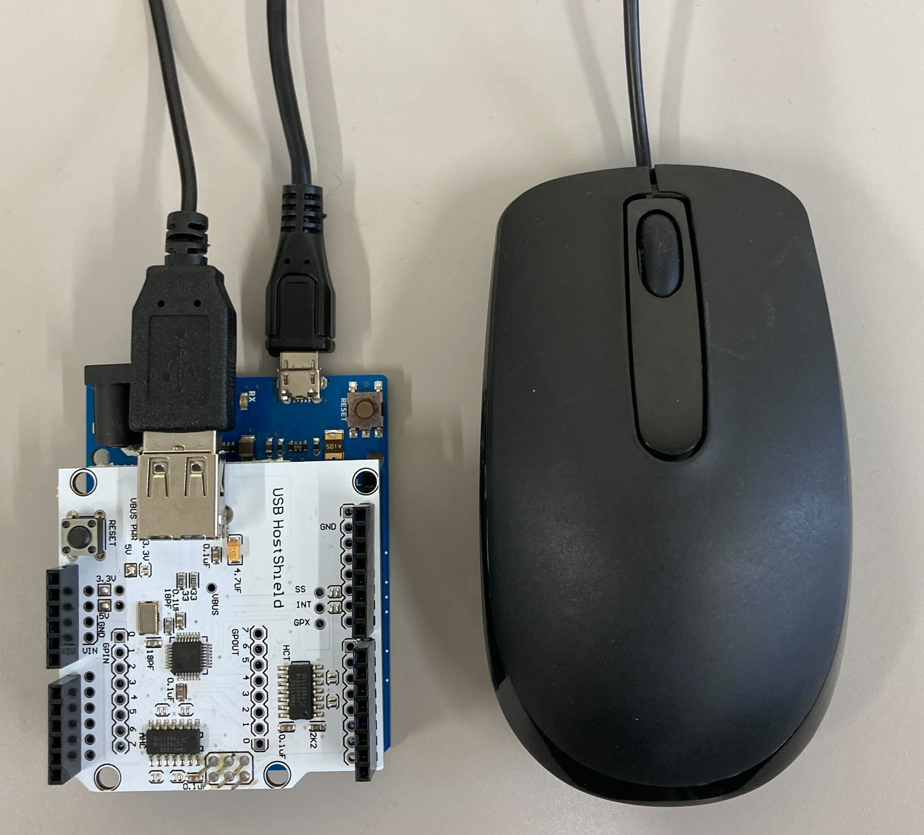
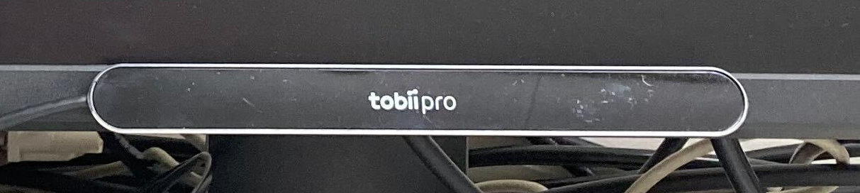
デバイス
マウス
アイトラッカー
操作記録
視線情報
定量的な指標
予期的注視の
算出
比較
定性的な
自己効力感
アンケート
データ取得部
仮説の評価

Slide 4
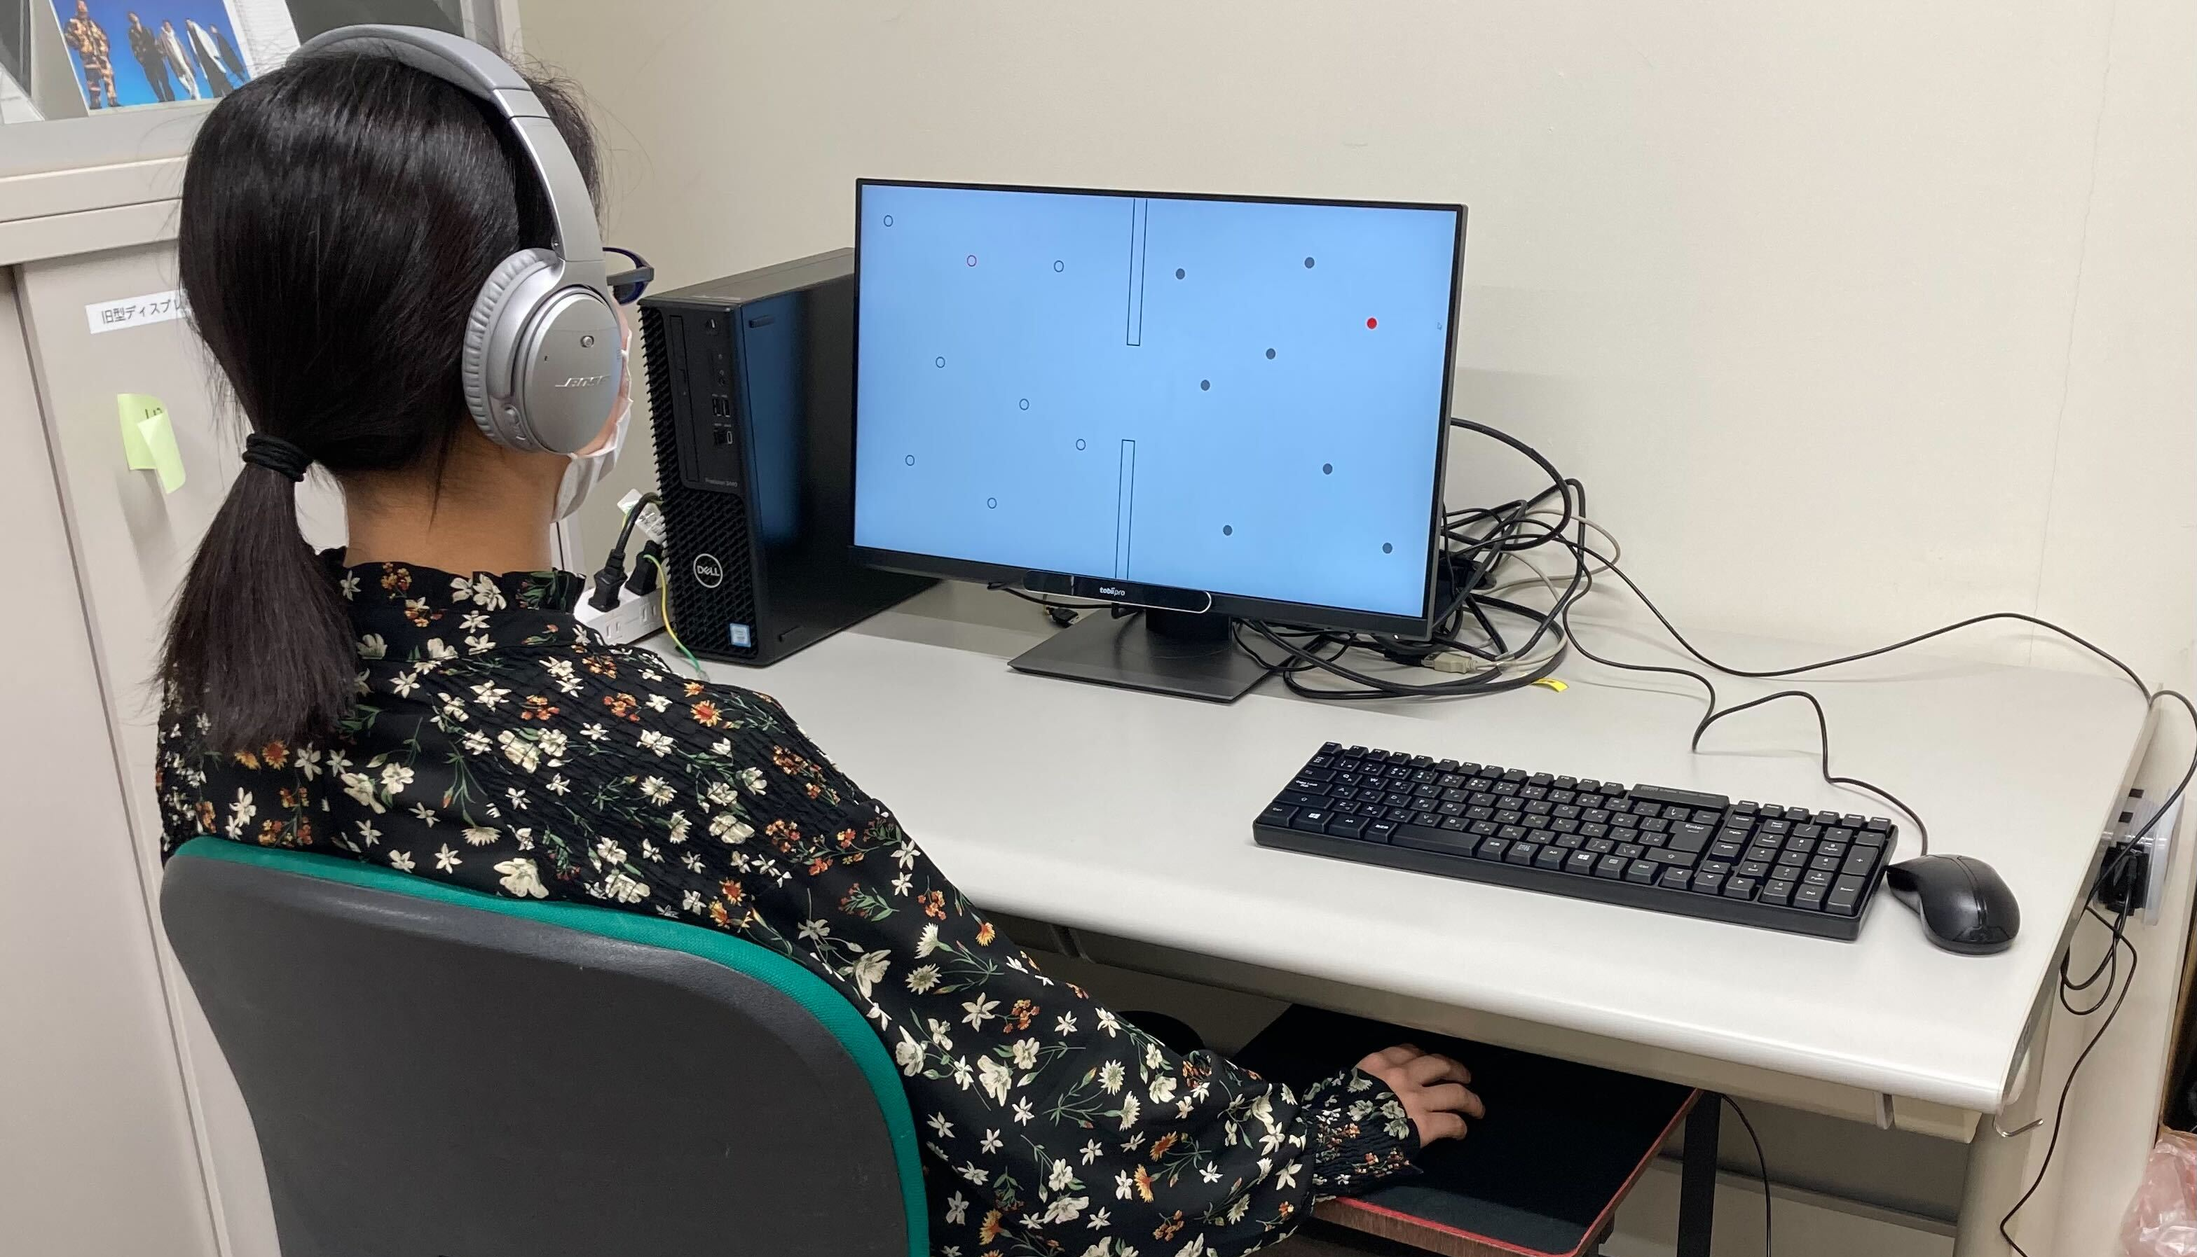
PC画面
ノイズキャンセリングヘッドフォン
アイトラッカー
マウス

Slide 5





Slide 6
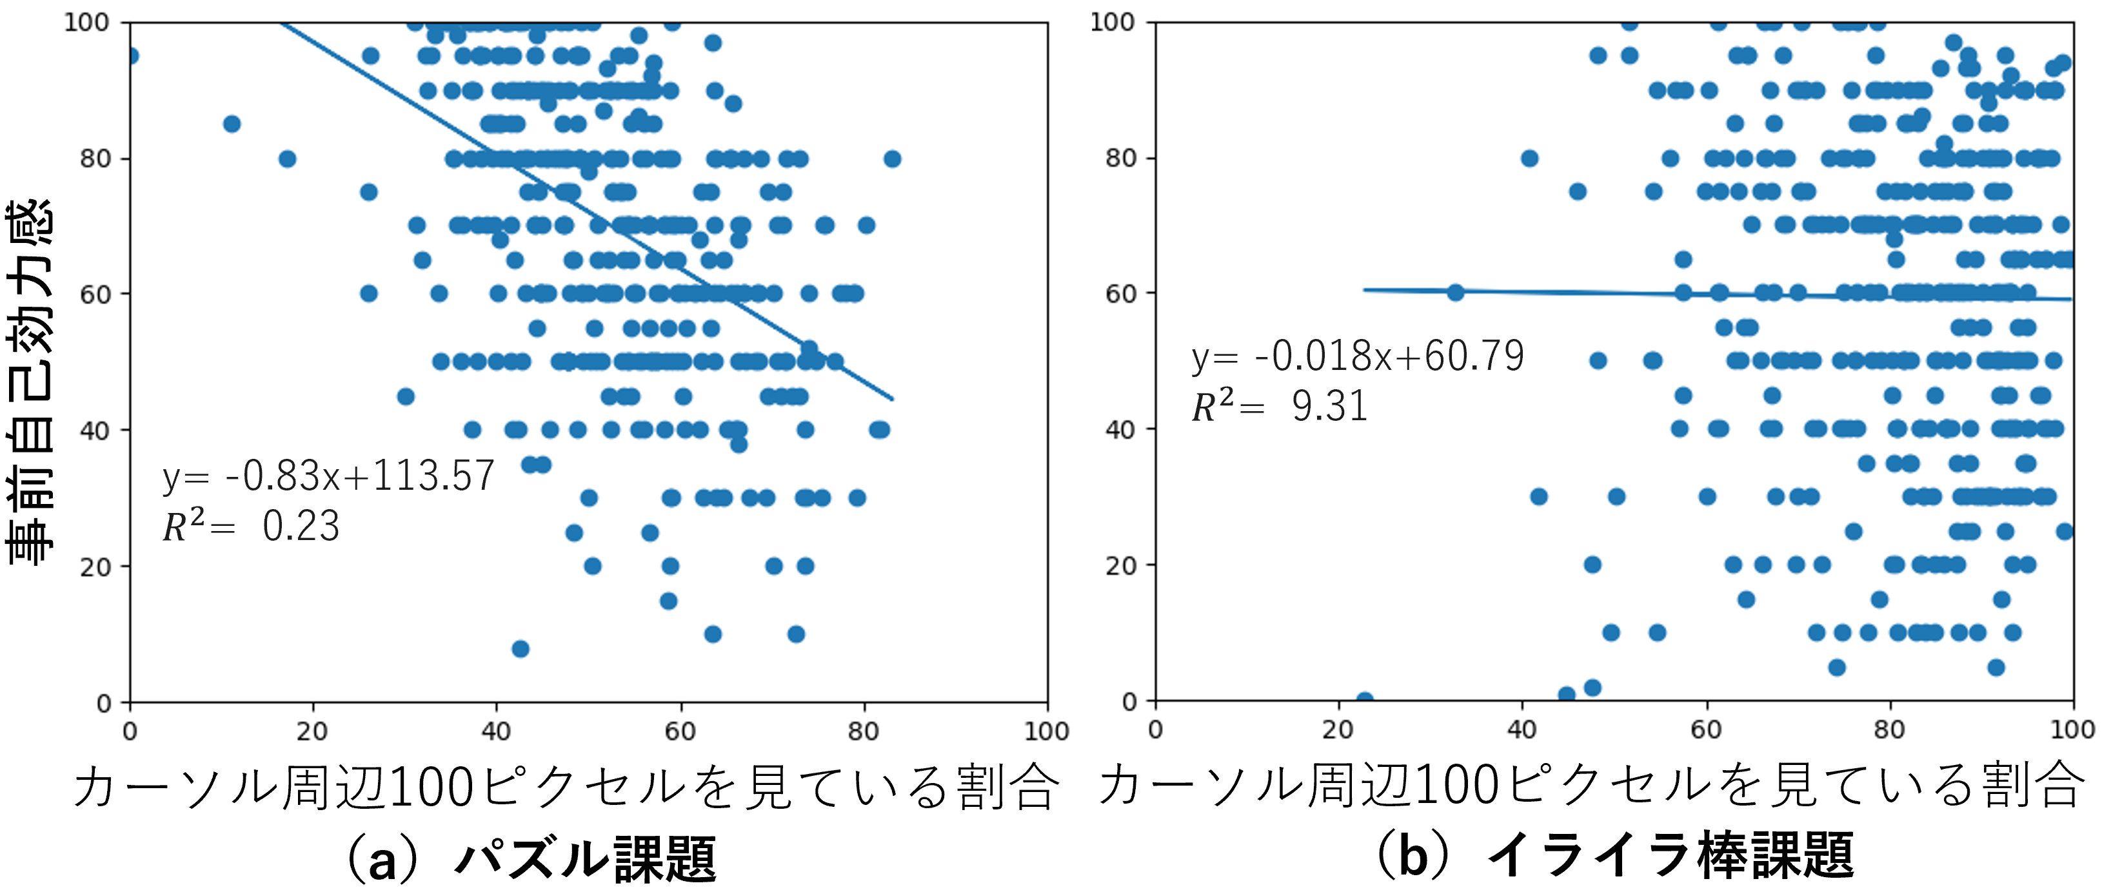

Slide 7


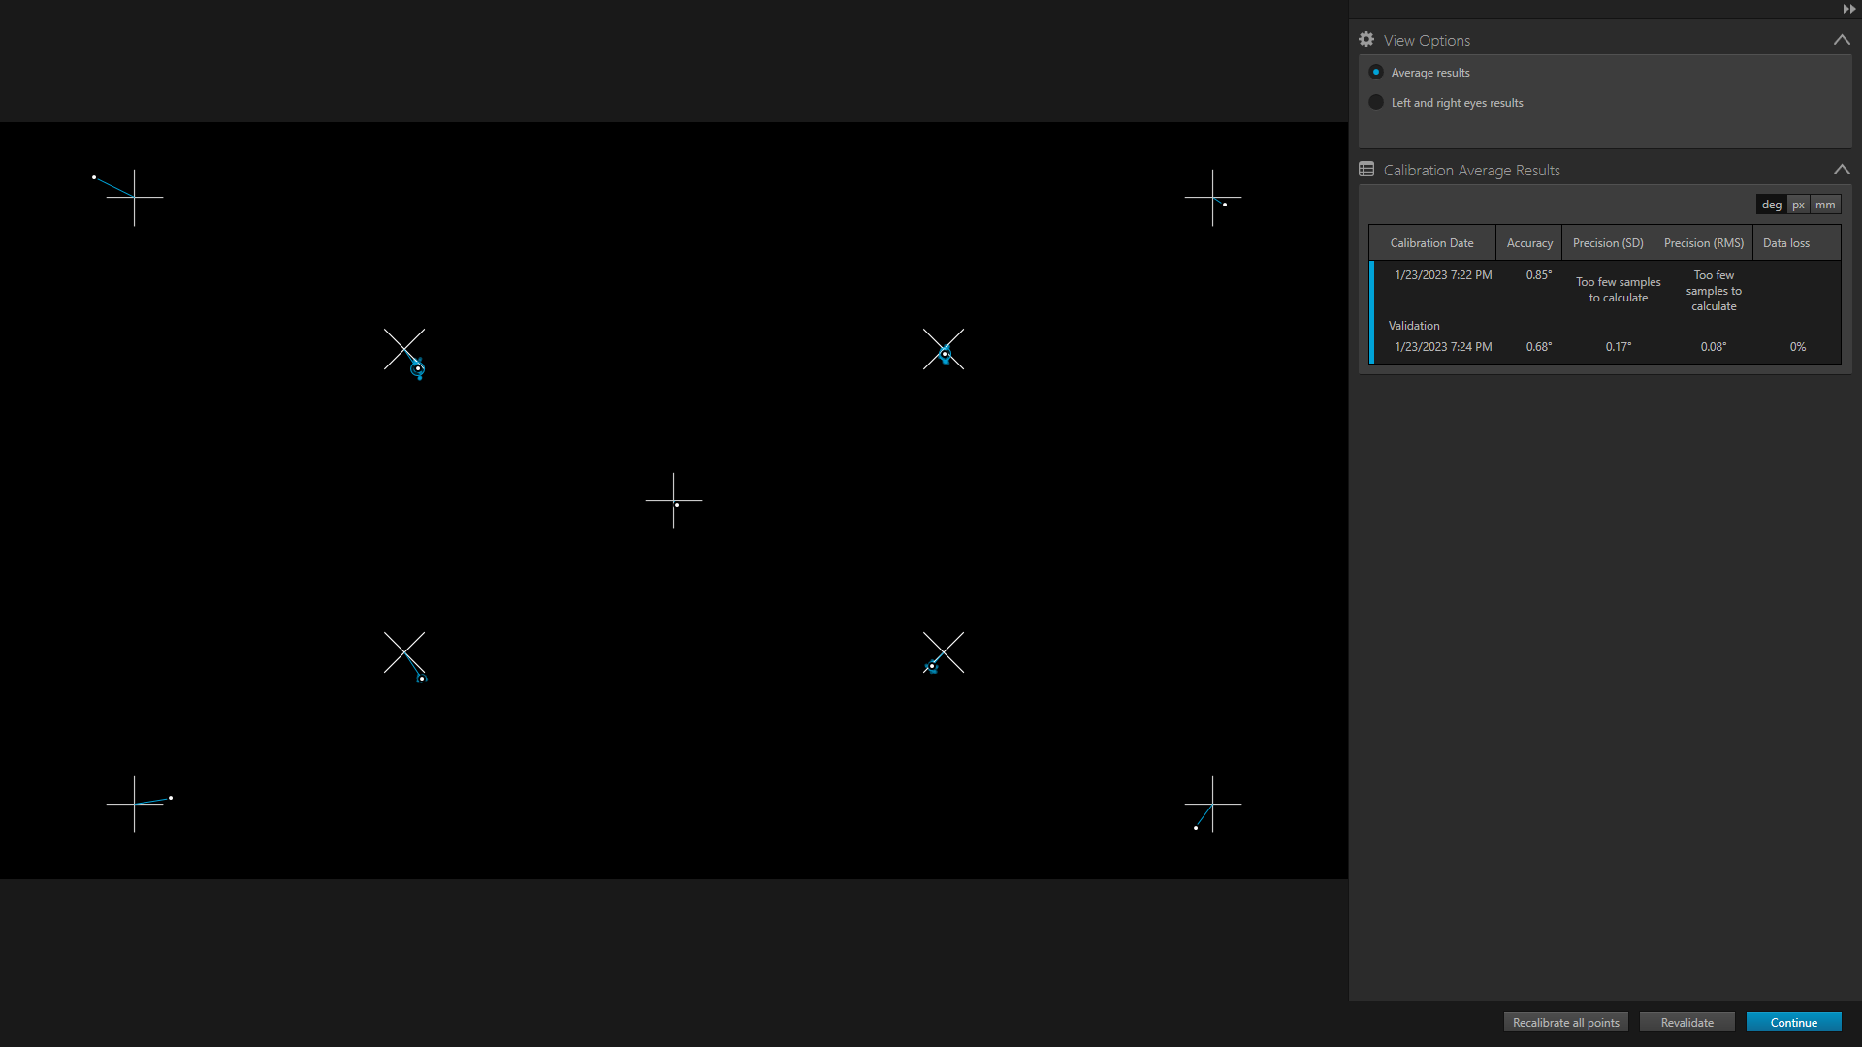
a
b
c

Slide 8
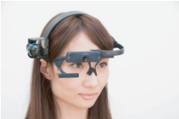
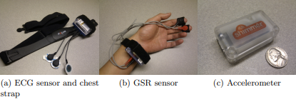
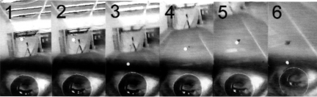
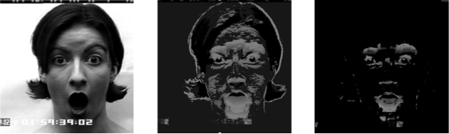
A
B

Slide 9
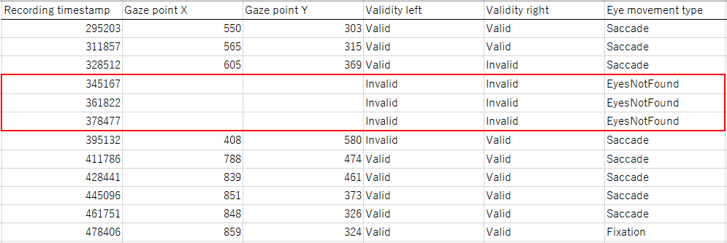
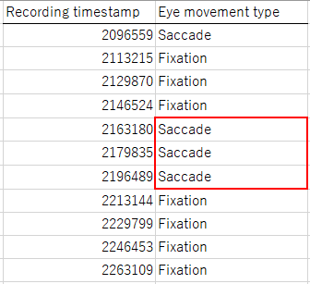

Slide 10
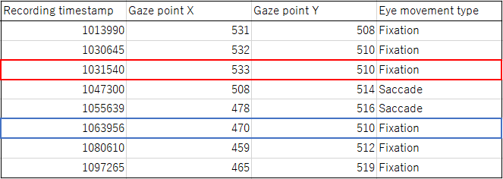
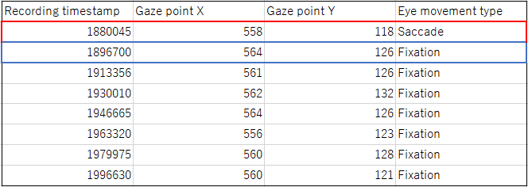
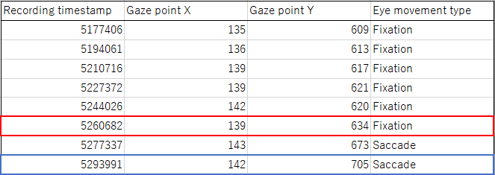
a
b
c

Slide 11
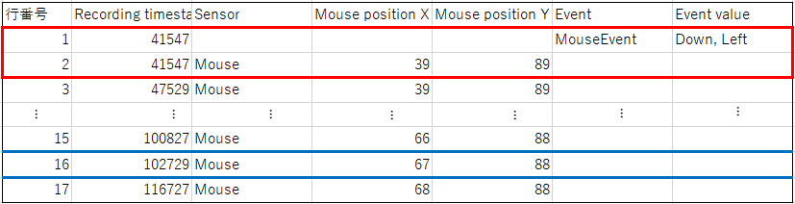
カーソルT+k
注視点T+k
θ
時刻 T

Slide 12
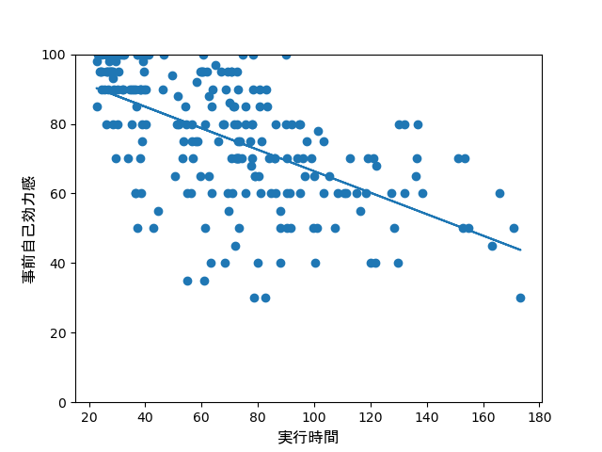
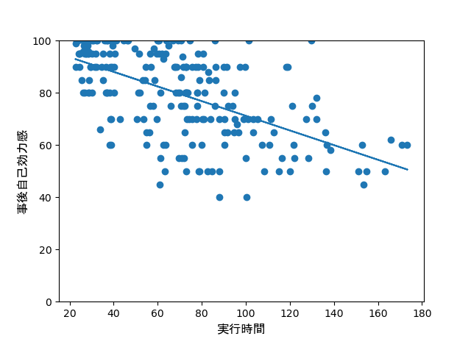
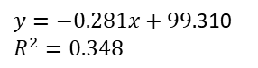
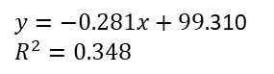
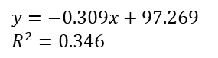
所要時間パズル
$$y=−0.309x+97.269$$
$$R^{2}=0.346$$
$y=−0.281x+99.$310
$$R^{2}=0.348$$
$y=−0.281x+99.$310
$$R^{2}=0.348$$
事前SE
事後SE
-------------------pre--------------------
回帰係数= [-0.30870368]
切片= 97.26903707259933
決定係数= 0.3466084577742782
相関係数= -0.5887346242359779
----------------post----------------
回帰係数= [-0.28080778]
切片= 99.30995866263353
決定係数= 0.3477332536918176
相関係数= -0.5896891161381721

Slide 13
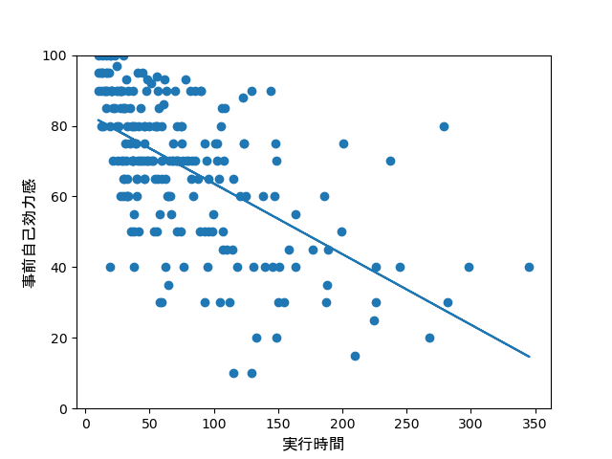
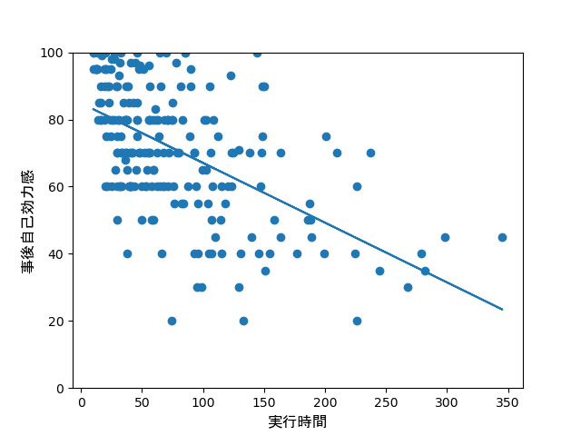
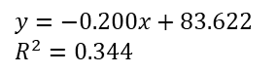
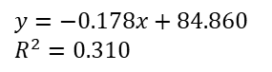
所要時間いらいら
$$y=−0.200x+83.622$$
$$R^{2}=0.344$$
$$y=−0.178x+84.860$$
$$R^{2}=0.310$$
事前SE
事後SE
-------------------pre--------------------
回帰係数= [-0.19967799]
切片= 83.62224523500134
決定係数= 0.3440447016640831
相関係数= -0.5865532385590267
----------------post----------------
回帰係数= [-0.17795103]
切片= 84.859545685093
決定係数= 0.31026431024249856
相関係数= -0.5570137433156371

Slide 14
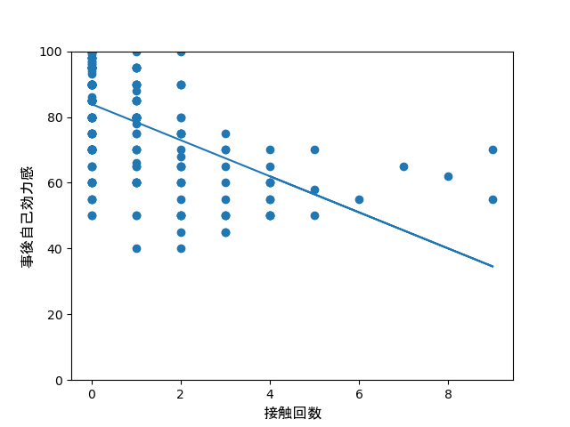
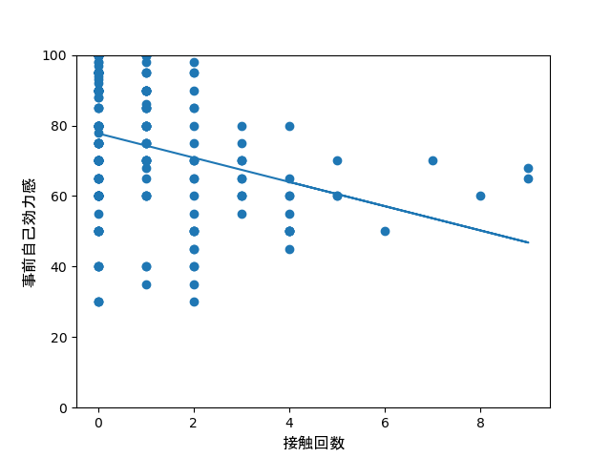
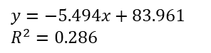
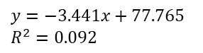
$$y=−5.494x+83.961$$
$$R^{2}=0.286$$
$$y=−3.441x+77.765$$
$$R^{2}=0.092$$
事後SE
事前SE
-------------------pre--------------------
回帰係数= -3.441
切片= 77.765
決定係数= 0.092
相関係数= -0.304
----------------post----------------
回帰係数= -5.494
切片= 83.961
決定係数= 0.286
相関係数= -0.534

Slide 15
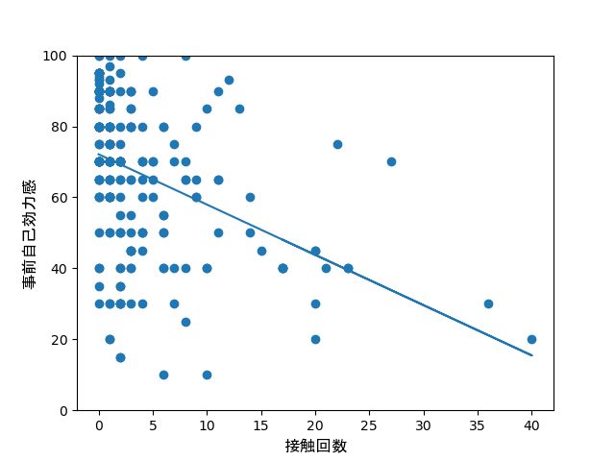
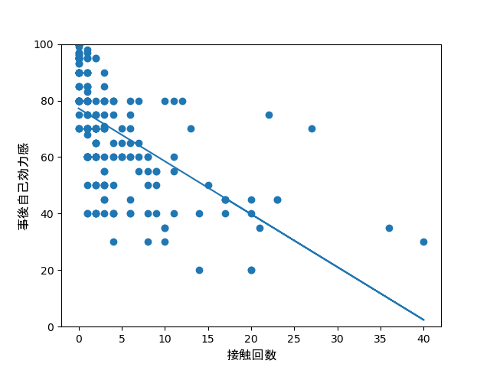
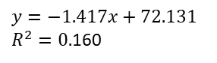
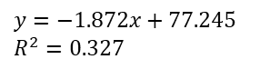
$$y=−1.417x+72.131$$
$R^{2}=0.$160
$$y=−1.872x+77.245$$
$$R^{2}=0.327$$
事前SE
事後SE
-------------------pre--------------------
回帰係数= -1.417
切片= 72.131
決定係数= 0.160
相関係数= -0.400
----------------post----------------
回帰係数= -1.872
切片= 77.245
決定係数= 0.327
相関係数= -0.572

